Slide 2
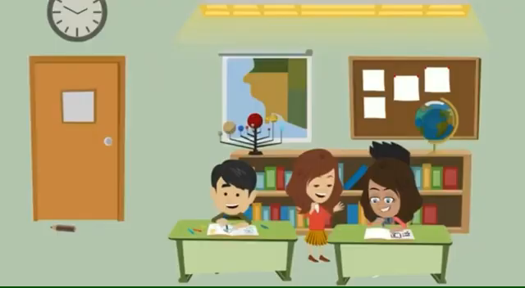

Slide 4


KHỞI ĐỘNG

Slide 5



Notes:
Thiết kế: Hương Thảo – Zalo 0972.115.126. Các nick khác đều là giả mạo, ăn cắp chất xám.
Facebook: https://www.facebook.com/huongthaoGADT

Slide 6



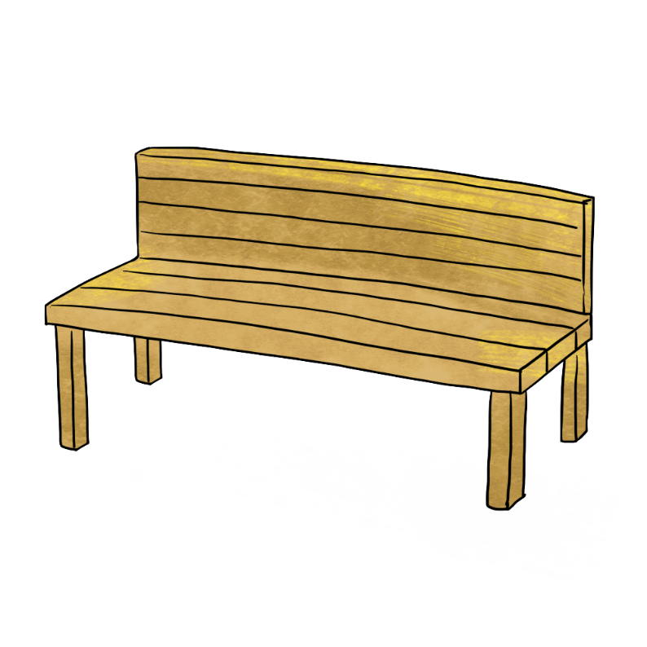


Quản trò hô “ Kết nhóm, kết nhóm” HS đáp “ Kết mấy, kết mấy”. HS kết bạn trao đổi và tự nhận mình là một sự vật, không gian của trường.
VD: Cây cổ thụ trên sân trường/ ghế đá/ chậu hoa/ cái trống/ cánh cổng trường/bảng tin của trường/bức tường…
Notes:
Thiết kế: Hương Thảo – Zalo 0972.115.126. Các nick khác đều là giả mạo, ăn cắp chất xám.
Facebook: https://www.facebook.com/huongthaoGADT

Slide 7

Lần lượt hoá thân vào các sự vật, không gian ấy để nêu lên mong muốn của mình
Ví dụ: Hoá thân thành chiếc ghế đá và nói:
Chúng tôi là những chiếc ghế đá trên sân trường. Chúng tôi muốn mình luôn được sạch sẽ và không bị các bạn dính kẹo cao su lên.

Slide 9




Notes:
Thiết kế: Hương Thảo – Zalo 0972.115.126. Các nick khác đều là giả mạo, ăn cắp chất xám.
Facebook: https://www.facebook.com/huongthaoGADT

Slide 10






Lập kế hoạch và phân công nhiệm vụ cho từng thành viên để giữ gìn trường học xanh, sạch, đẹp.
Thực hiện kế hoạch giữ gìn trường học xanh, sạch, đẹp.

Slide 11
KHÁM PHÁ

Slide 12
Hoạt động 1: Những việc cần thực hiện để giữ gìn trường học xanh, sạch, đẹp.

Slide 13





Thảo luận theo tổ những việc cần thực hiện để giữ gìn trường học xanh, sạch, đẹp theo gợi ý:

Slide 14

Dựa trên kết quả khảo sát của các tổ, em thấy khu vực nào cần được chăm sóc, sửa sang, dọn vệ sinh?
Notes:
Thiết kế: Hương Thảo – Zalo 0972.115.126. Các nick khác đều là giả mạo, ăn cắp chất xám.
Facebook: https://www.facebook.com/huongthaoGADT

Slide 15
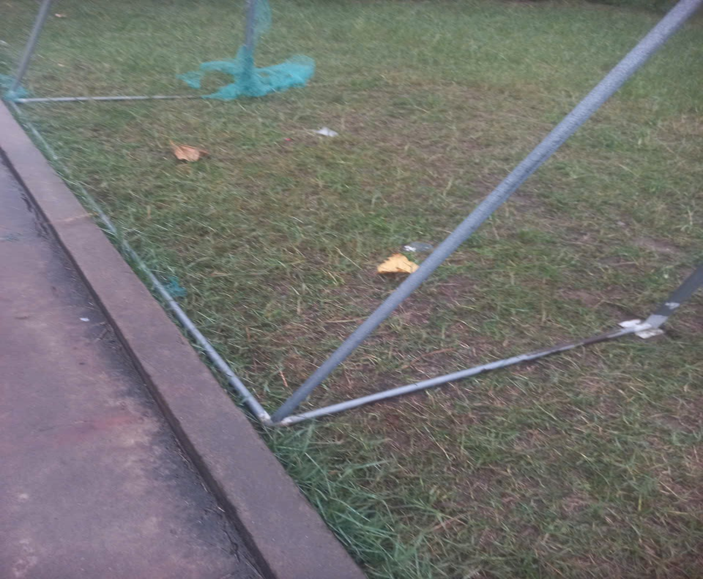

Slide 16
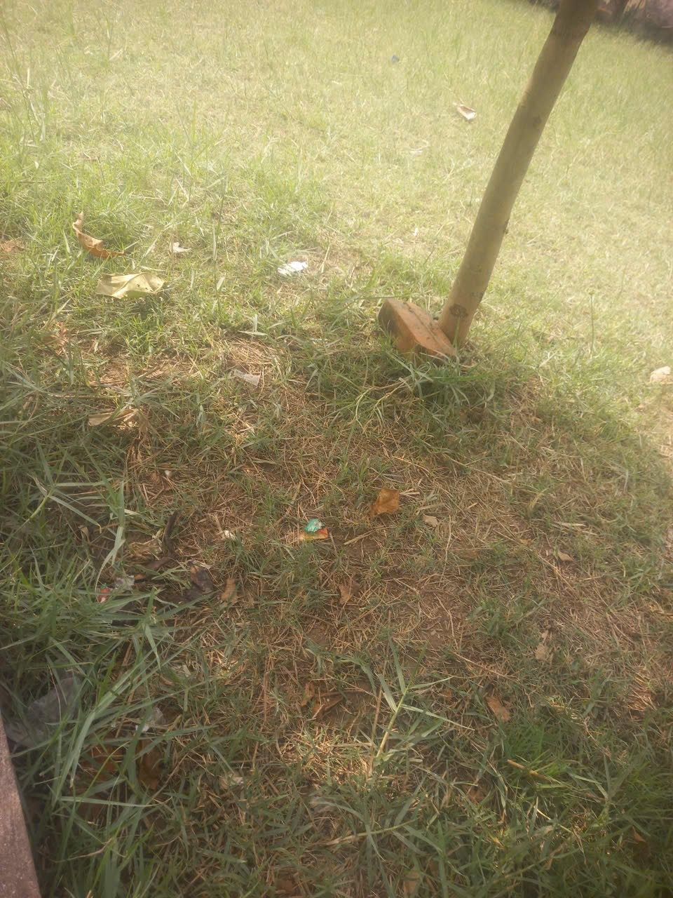

Slide 17
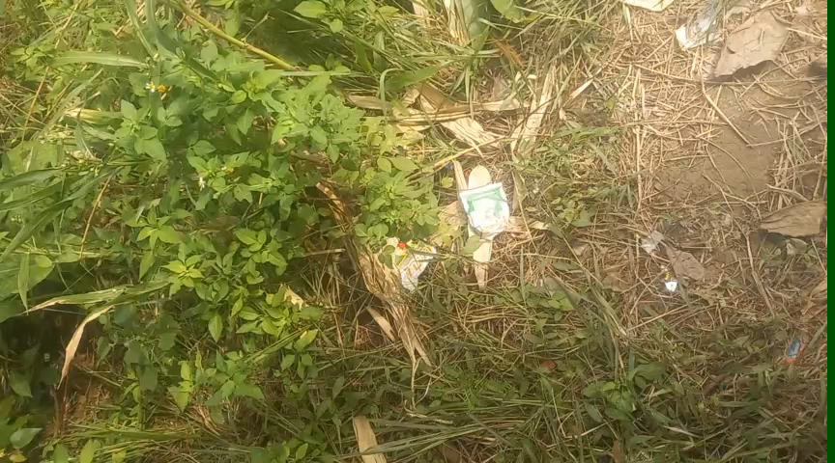

Slide 18

Hoạt động 2: Xây dựng kế hoạch và phân công nhiệm vụ cụ thể cho từng thành viên

Slide 19


Mỗi tổ lựa chọn một công việc trong số những việc vừa chia sẻ để lên kế hoạch hoạt động cụ thể.

Slide 20

Tổ em dự kiến thực hiện hoạt động gì?
Để thực hiện hoạt động ấy, cần làm những công việc cụ thể nào? Chuẩn bị dụng cụ gì?
Ai đảm nhận những công việc đó?
Các em sẽ thực hiện phần việc được phân công khi nào?

Slide 21

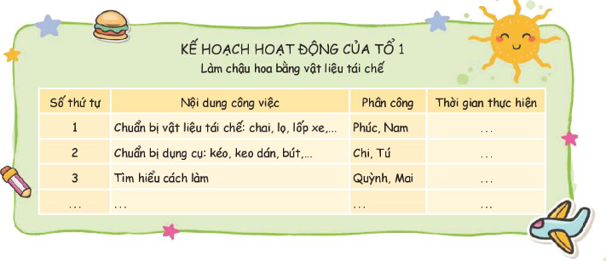

Slide 23


Chia sẻ kế hoạch
Các nhóm khác
Lắng nghe – góp ý - bổ sung

Slide 24


Mỗi công việc các em có thể làm, dù nhỏ nhưng cũng góp phần giúp trường, lớp chúng ta đẹp hơn nhiều.
Notes:
Thiết kế: Hương Thảo – Zalo 0972.115.126. Các nick khác đều là giả mạo, ăn cắp chất xám.
Facebook: https://www.facebook.com/huongthaoGADT

Slide 25


Slide 26

VẬN DỤNG

Slide 27
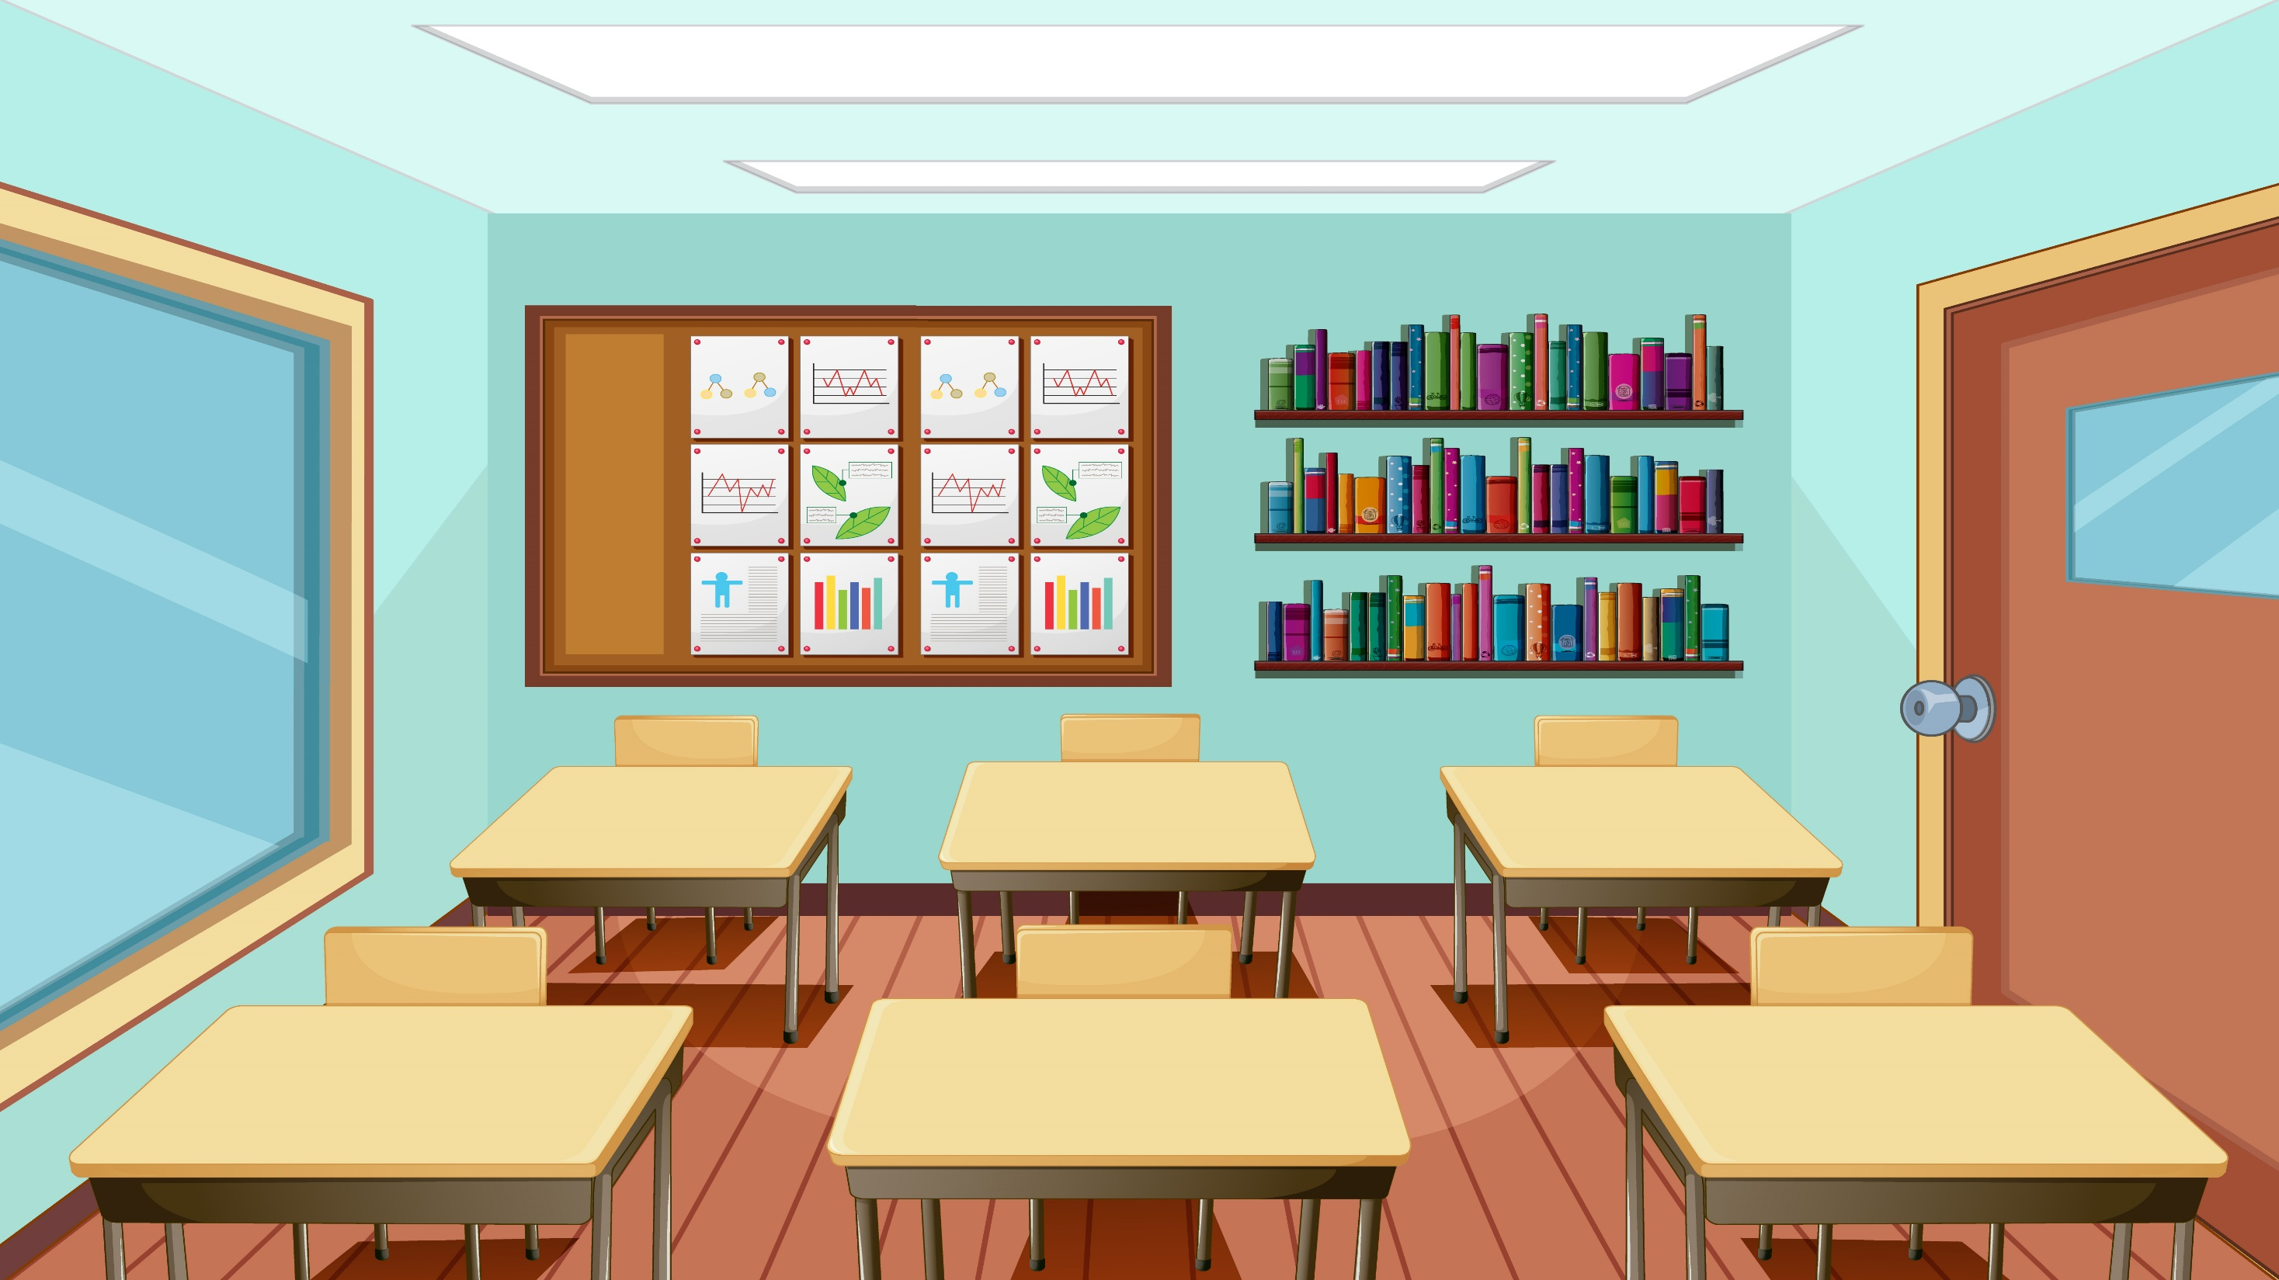

Nhờ người thân hỗ trợ chuẩn bị dụng cụ cần thiết để thực hiện kế hoạch giữ gìn trường học xanh, sạch, đẹp.

